Slide 1
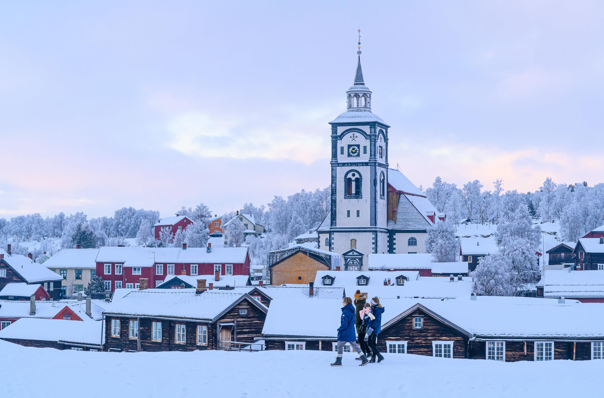
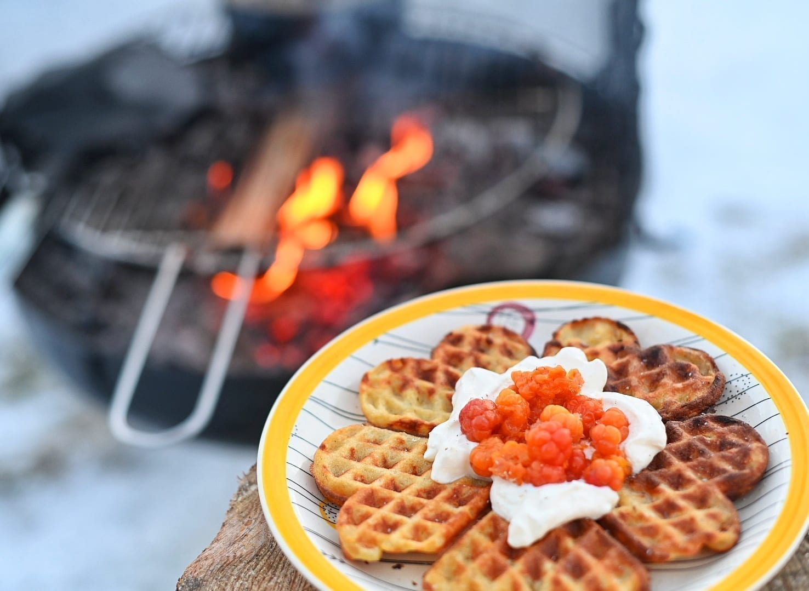
Digitalt møte med partnere
21.11.24
Røros, 21. november 2024
Tove R. Martens/ Mali Finborud Nøren
Reiselivssjef/ Marked, Visit Røros og Østerdalen

Slide 2
Kl. 08.30 – 09.00:
  Innledning v/ Tove
  Digital statistikk + vinter v/ Mali
  Redigert medlemsside v/ Mali
  Workshop 5.12 kl. 10 - 12.30 med lunsj og åpning av Julemarked Røros
  Kl. 09.00 – 09.20
  Åpen diskusjon:
  Turistskatt
  Status jul og vinter (hva skjer hos dere?)
  Kl. 09.20 – 09.40:
  Partnere presenterer seg:
  Eywas Trails
  Femundløpet
  Kl 09.40 – 09.45:
  Oppsummering og avslutning
Notes:
Bli invitert inn til kommunestyrer og formannskap, samt at kommunen tar initiativ til næringsmøter
Kommunene deltar og tilfører oss kompetanse og kunnskap
Kommunene er tilrettelegger for reiseliv og verdiskaping i egen kommune
Det er ikke et tilskudd. Investering i verdiskaping, sysselsetting og bolyst.
En del av grunnfinansieringen.
Hvis en motor som destinasjonsselskapet hadde falt bort, hvordan hadde det sett ut da?
ViRØ er et virkemiddel. En økonomi som gjør at vi kan sette regionen på kartet. Jobben vi gjør kan være et viktig bidrag for å bedre kommuneøkonomien.
Vi kan ikke gjøre jobben for flertallet, hvis ikke kommunene går inn.
Kommuner har ikke en ressurs som bidrar med attraktivitet.
Hjemmesiden til Visit-selskapet er ansiktet utad til de som vil besøke regionen. De attraktive tingene å gjøre og det folk verdsetter ved å bo her.

Slide 3
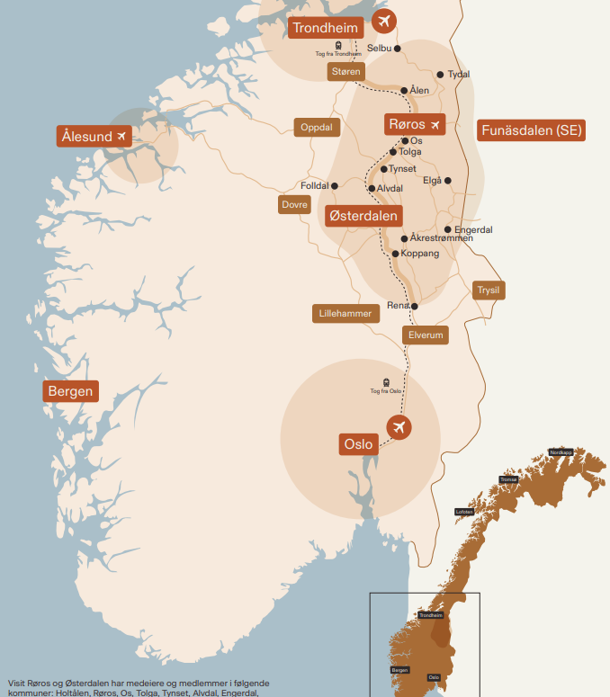
Vår region er indrefileten i Norge

Slide 4
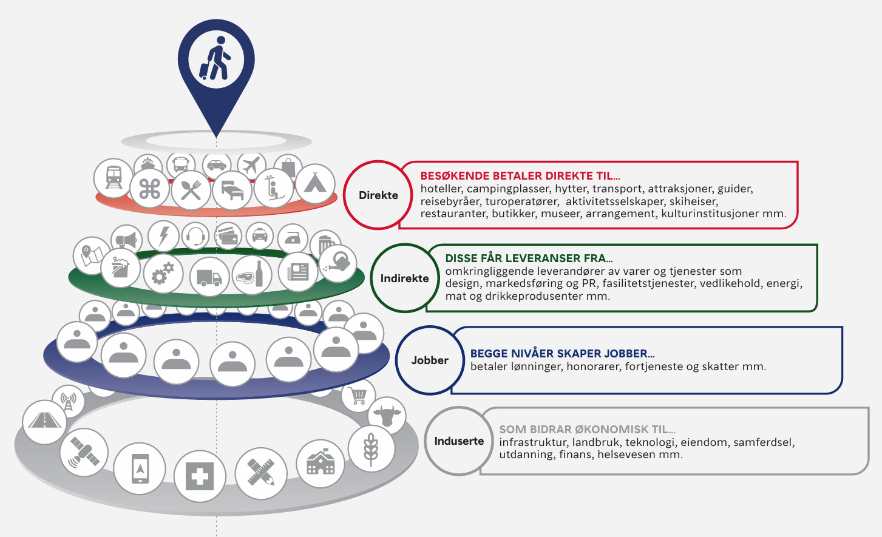
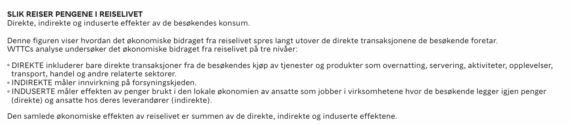
Reiselivets økosystem og overrislingseffekten (Nasjonal reiselivsstrategi 2030)
Reiseliv er næringsliv og reiselivet utgjør et viktig kundegrunnlag for hele næringslivet - dette skaper en gjensidig avhengighet.
Ringvirkningsanalysen (Opinion 2022) viser:
  30% av samlet forbruk i regionen kommer fra turister og tilreisende, eller ca. 500 millioner kroner pr. år.
  Vi har ca. 15000 hytter i regionen, som representerer et årlig forbruk på kr. 1,2 milliarder
  Hver tredje arbeidsplass i regionen er finansiert av turistbasert forbruk.
Reiselivet gir økte skatteinntekter til kommunene, verdiskaping og aktivitet som bidrar til helårssamfunn.
Reiselivet styrker næringsgrunnlaget for leverandører av varer og tjenester innen handel, kulturtilbud, aktivitetsanlegg, bygg og anlegg, håndverkere, helsetjenester, frivillige organisasjoner og matprodusenter m.m.

Slide 5
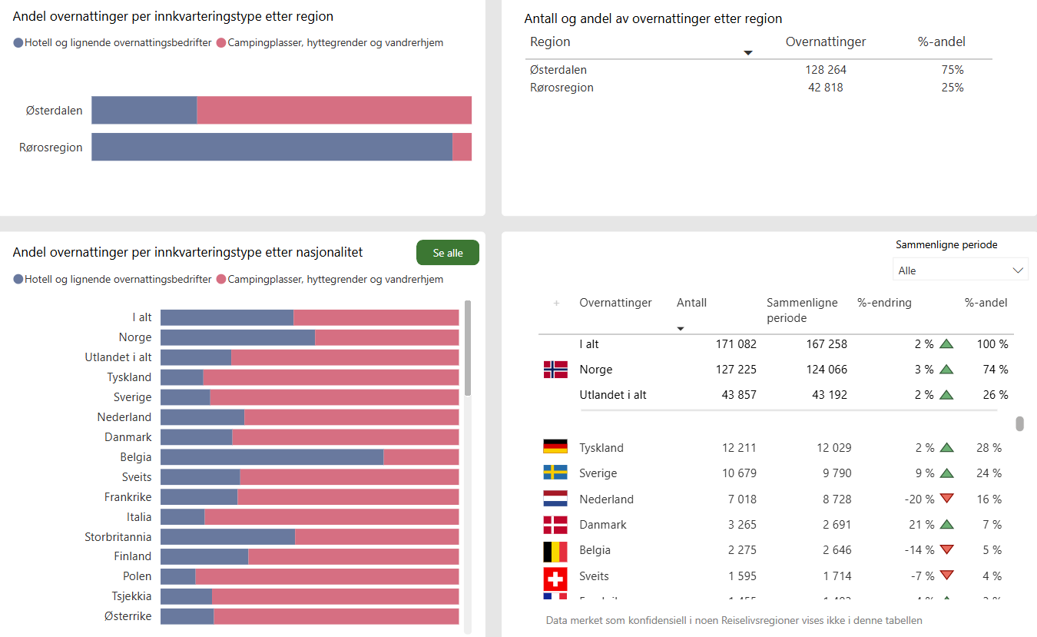
Notes:
Rørosregionen og Østerdalen

Slide 6
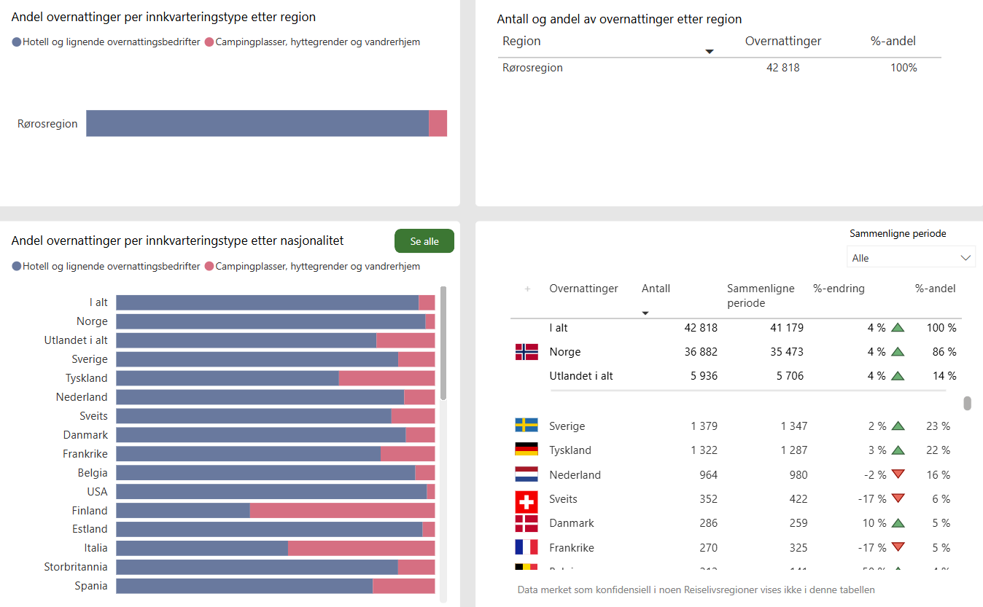
Notes:
Rørosregionen

Slide 7
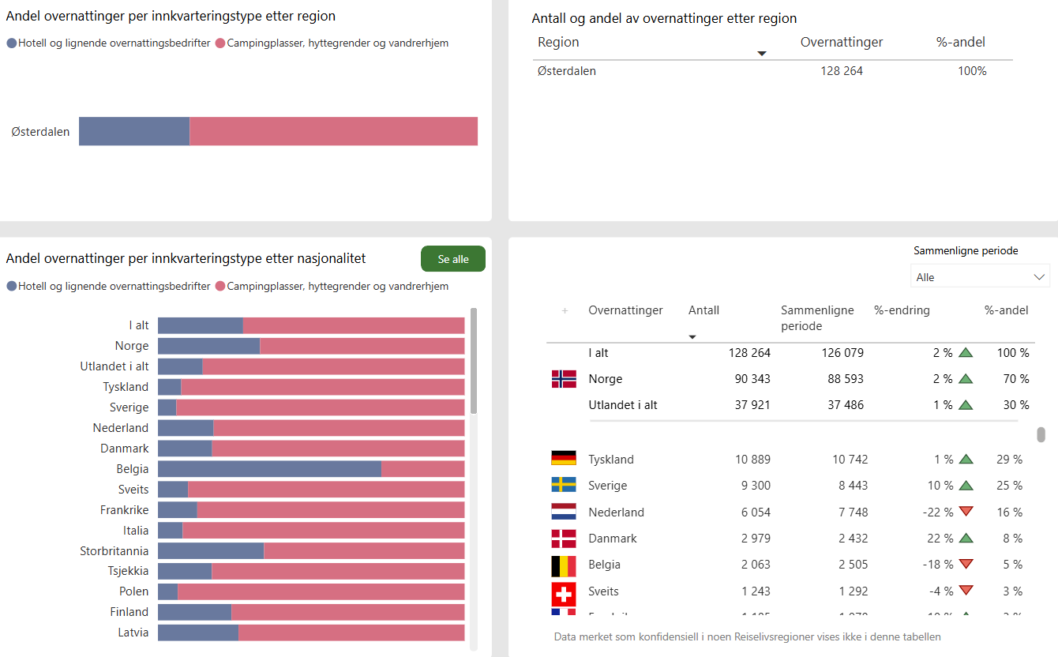
Notes:
Østerdalen

Slide 8
Digital synlighet

Slide 9
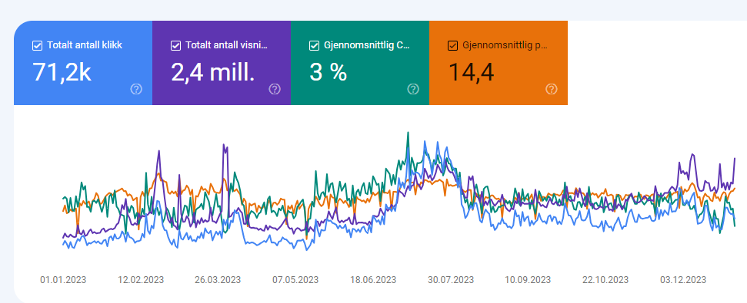
Nøkkeltall Google Search Console - 2023
Notes:
Gjennomsnittlig klikkrate på 2,2 % for reiseliv og overnatting

Slide 10
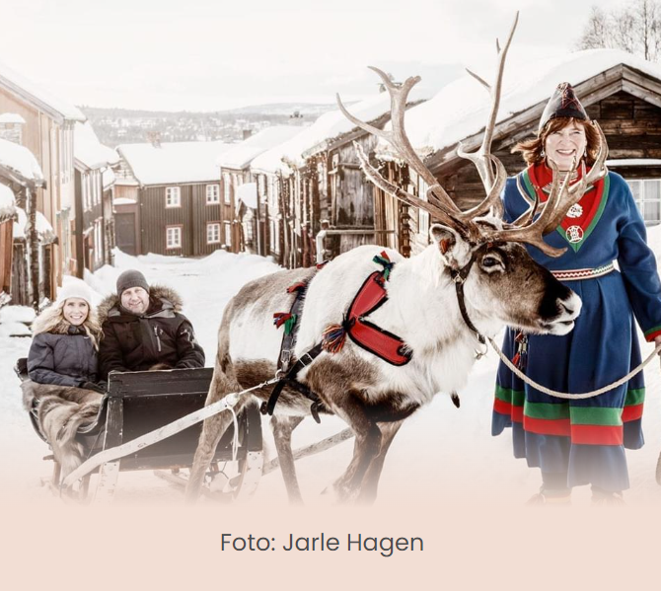
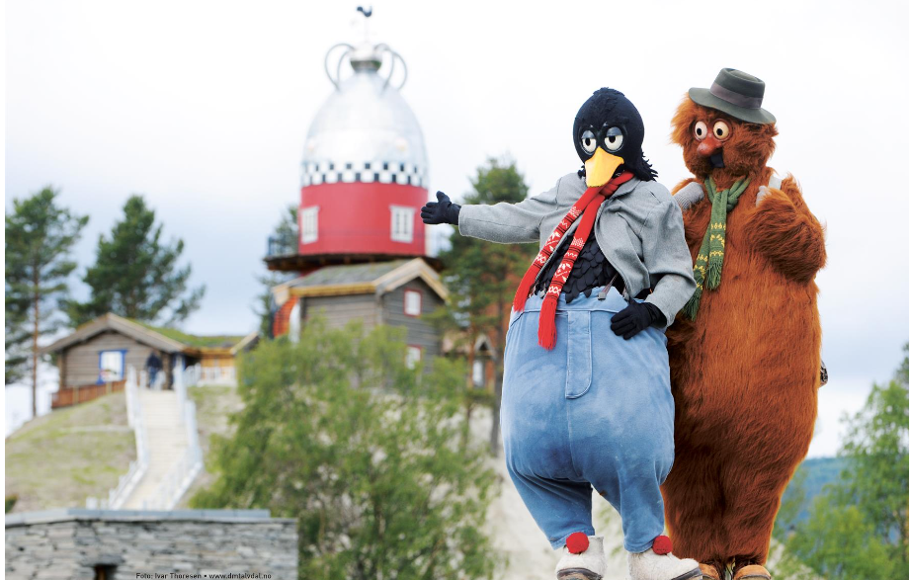
Q1 - 800.000 visninger
Q2 - 739.000 visninger
Q3 – 1,1 million
Så langt i år 2.639.000
Nøkkeltall Google Search Console - 2024

Slide 11
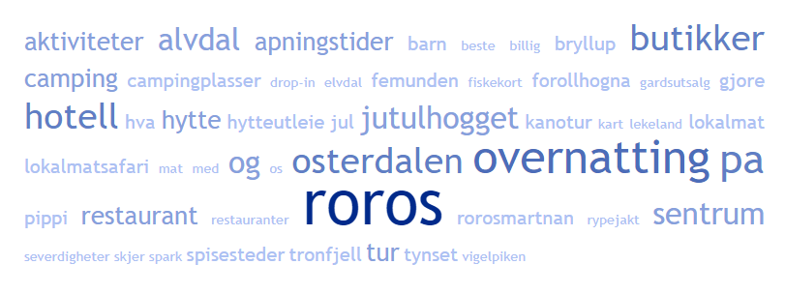
Søkeord vi rangerer på i søkemotorene (bredden er stor)

Slide 12
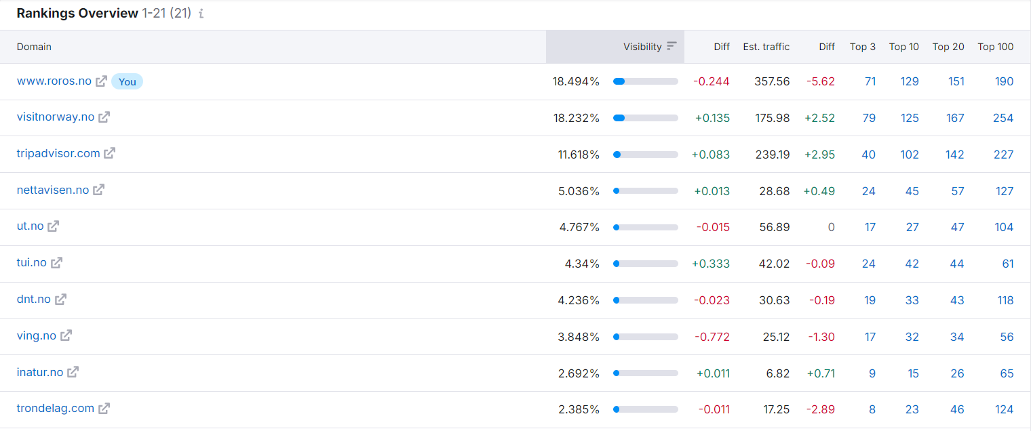
Konkurrentoversikt Q3 2024 - roros.no
Notes:
Overnatting
Se og gjøre

Slide 13
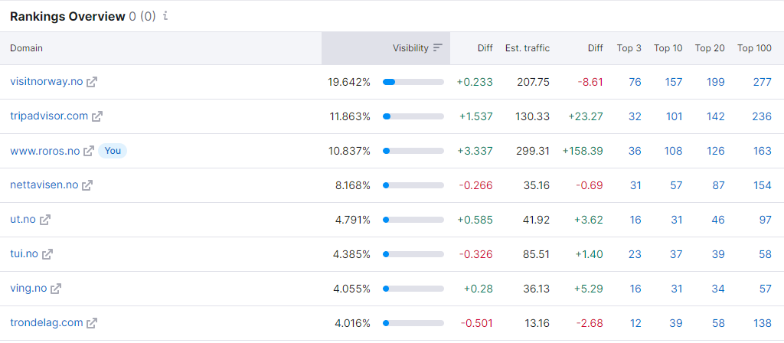
Sammenlignet med Q3 2023

Slide 14
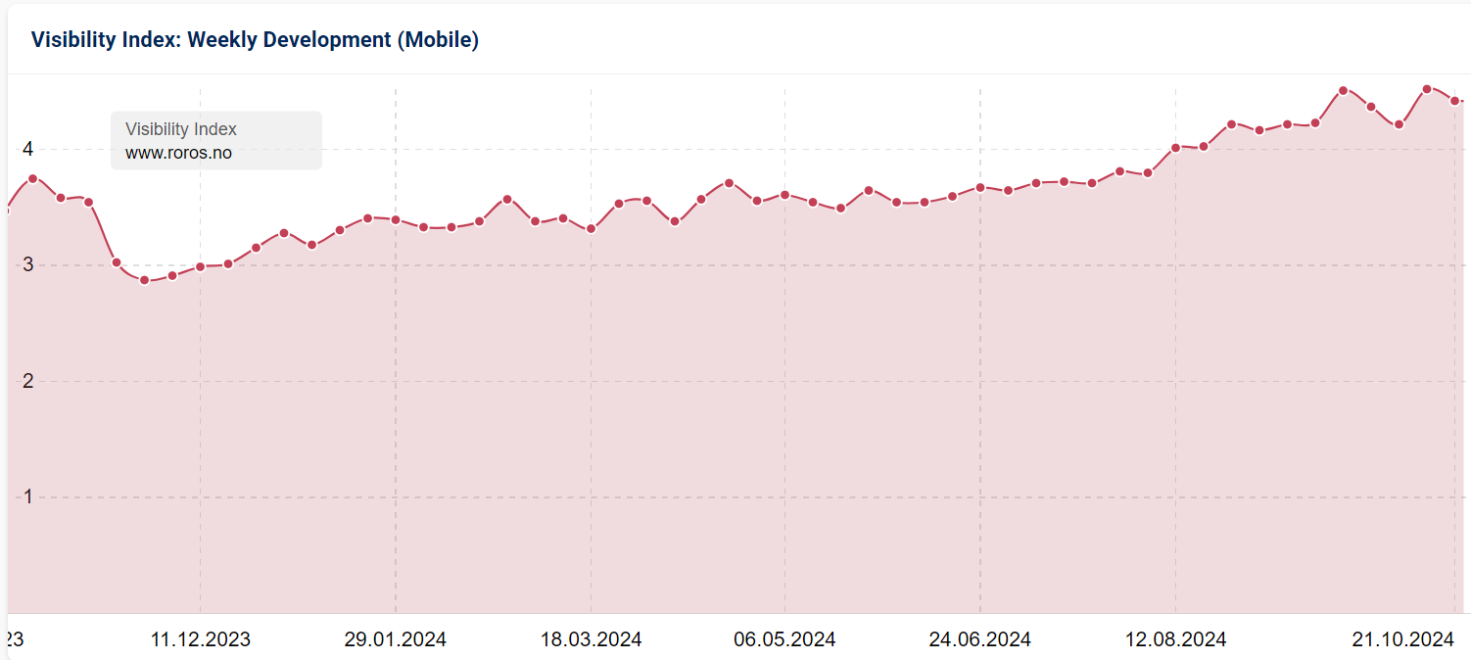
Utvikling organisk synlighet 2024
+33%
Kilde: Sistrix

Slide 15
Facebook Q3 2024
16.000
følgere
Notes:
Overnatting
Se og gjøre

Slide 16
Facebook Q3 2024
Notes:
Overnatting
Se og gjøre

Slide 17
Instagram Q3 2024
7.500
følgere
Notes:
Overnatting
Se og gjøre

Slide 18
Instagram Q3 2024
Notes:
Overnatting
Se og gjøre

Slide 19
Vinter
Mange arrangementer + VM i hundekjøring og Ski-VM på toppen
Hva kan dere gjøre?
En time fra Rørosmartnan (koble dere på overnatting, aktiviteter - fremsnakke andre og bli attraktive sammen i SoMe)
Konsept:
Koble seg på Ski-VM:
«Fra tremil i Trondheim til tre mil i Østerdalen.»
«Fra VM i hundekjøring til VM på ski.»
«Fra husky til hest.»
«Fra martnasstemning til fred og ro.»
Tagge oss og dele våre innlegg

Slide 20
Medlemsside

Slide 21
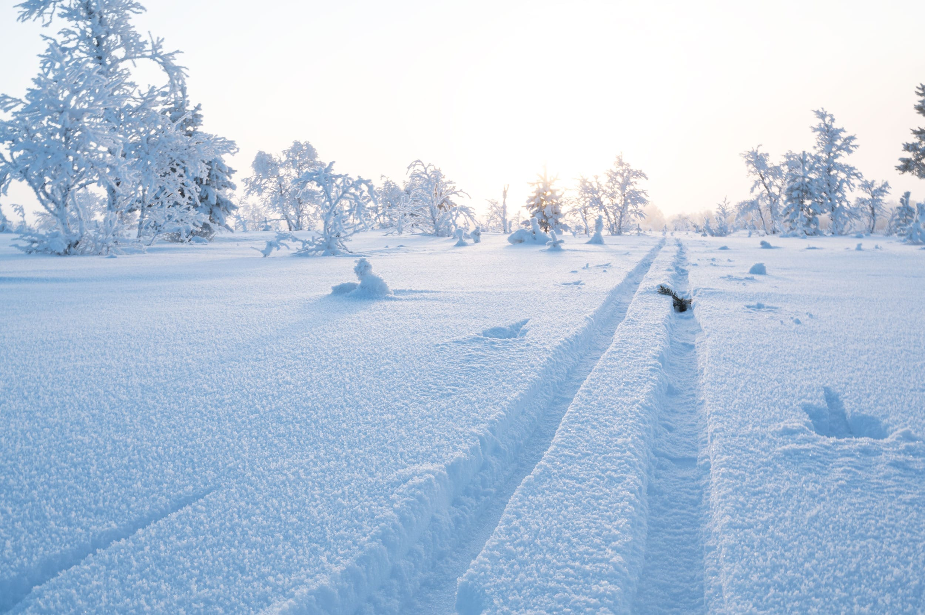
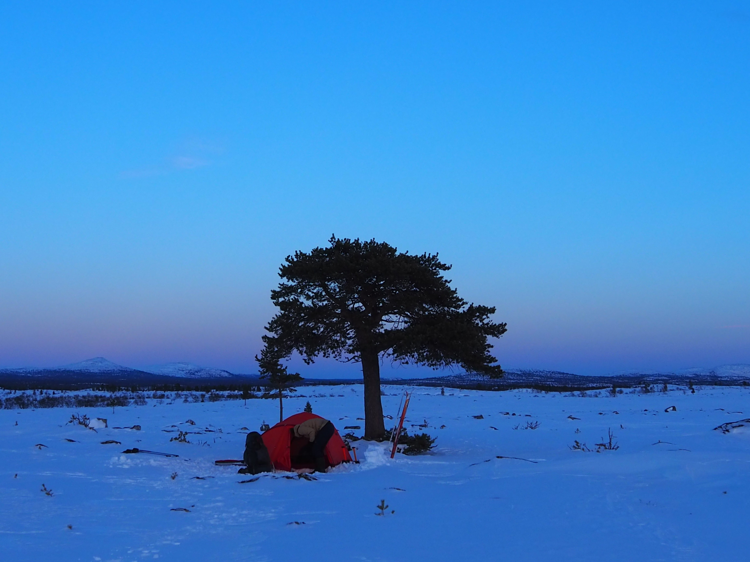
5.12 kl. 10 – 12.30 med lunsj
Produktoppføringer, bilder og KI
Tips og triks til en god produktoppføring – dette er vinduet som skal selge dere!
HUSK!
NTW i Bodø, påmeldingsfrist 20. januar
Workshop

Slide 22
Spørsmål og åpen diskusjon
  Turistskatt, høringsfrist 03.01.25
  Status jul og vinter

Slide 23
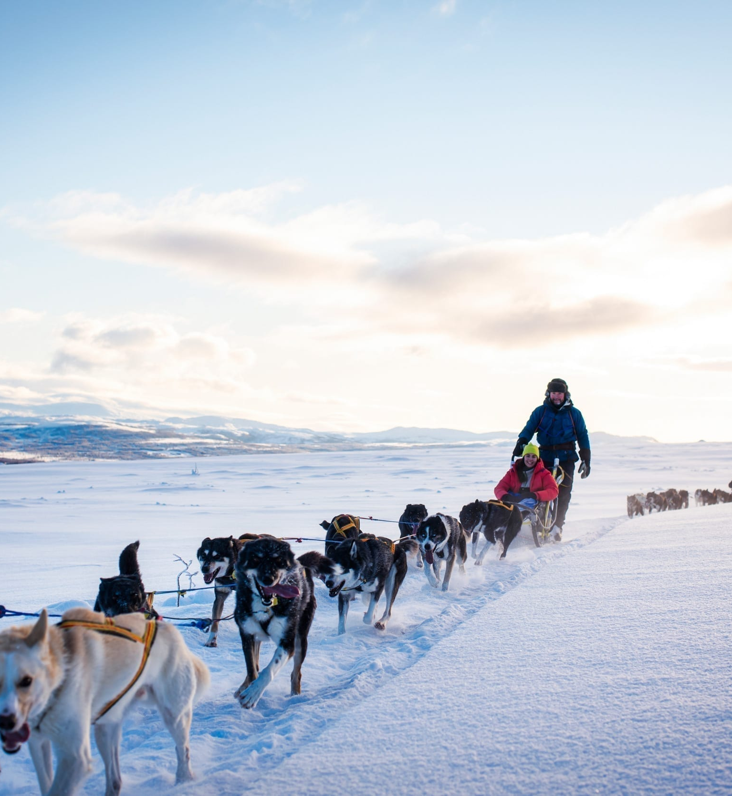
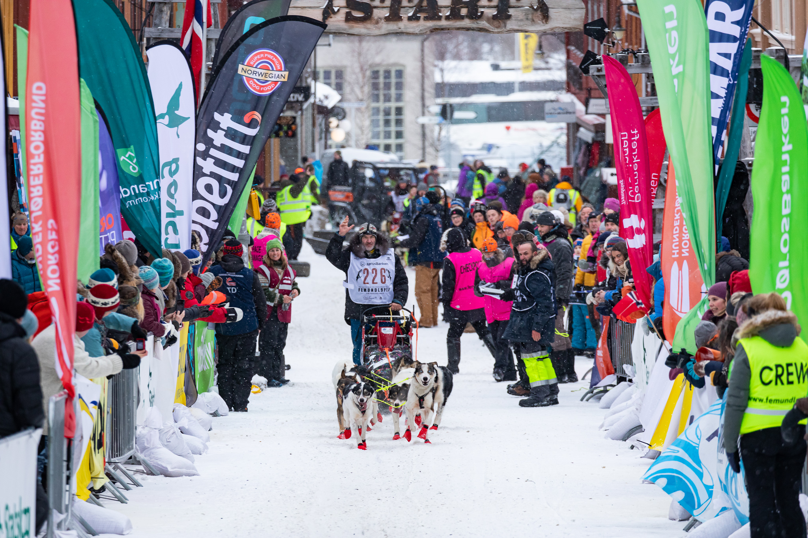
Eywas Trails v/ Olivia Milan
Femundløpet v/ Robert Rudsar
Partnerpresentasjoner

Slide 24
Mali Finborud Nøren
Maked
mali.noren@rorosinfo.com

